Slide 1
Муниципальное бюджетное общеобразовательное учреждение
средняя школа №2 г.Сычевки
«Воспитание подрастающего поколения: современные вызовы, адекватные возможности, нравственная ответственность».

Slide 2
Федеральный закон от 31 июля 2020 г. N 304-ФЗ "О внесении изменений в Федеральный закон "Об образовании в Российской Федерации" по вопросам воспитания обучающихся.
Рабочая программа воспитания.

Slide 3
Рабочая группа
Дорожная карта мероприятий по разработке
Рабочей программы воспитания

Slide 4
Дорожная карта представляет собой систему мероприятий организационно-управленческого обеспечения по следующим направлениям:
• планирование и подготовка к разработке программы;
• разработка содержания программы;
•обсуждение проекта программы с участниками образовательных отношений;
• нормативно-правовое обеспечение;
• кадровое обеспечение;
• информационное обеспечение;
• материально-техническое обеспечение.

Slide 5
Рабочая программа воспитания
Структура
1. раздел «Особенности организуемого в школе воспитательного процесса».
2раздел «Цель и задачи воспитания».
3раздел «Виды, формы и содержание деятельности».

Slide 6
Инвариантными модули:
«Классное руководство»
«Школьный урок»
«Курсы внеурочной деятельности»
«Работа с родителями»
«Самоуправление»
«Профориентация»
Вариативными модули
«Ключевые общешкольные дела»
«Детские общественные объединения»
«Школьные и социальные медиа»
«Экскурсии, экспедиции, походы»
«Организация предметно-эстетической среды».

Slide 7
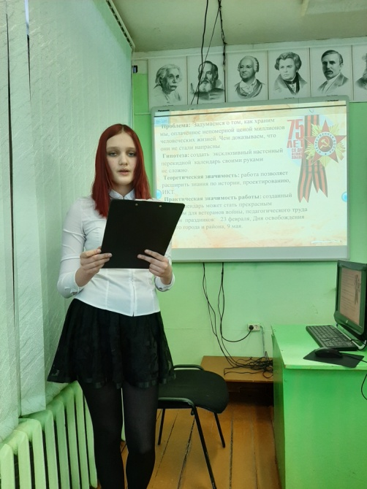
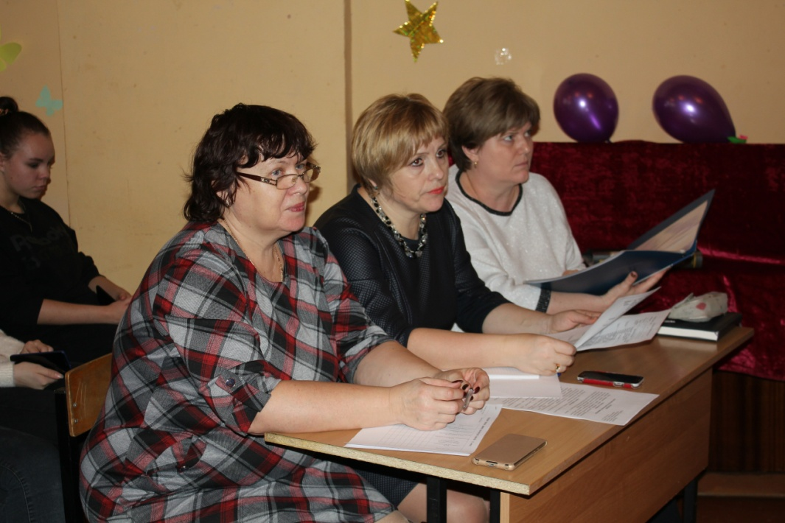
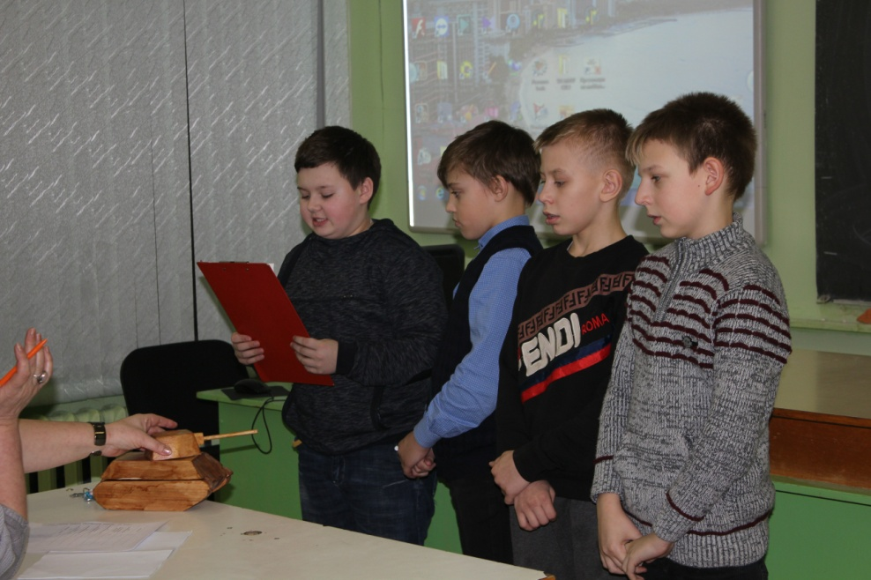
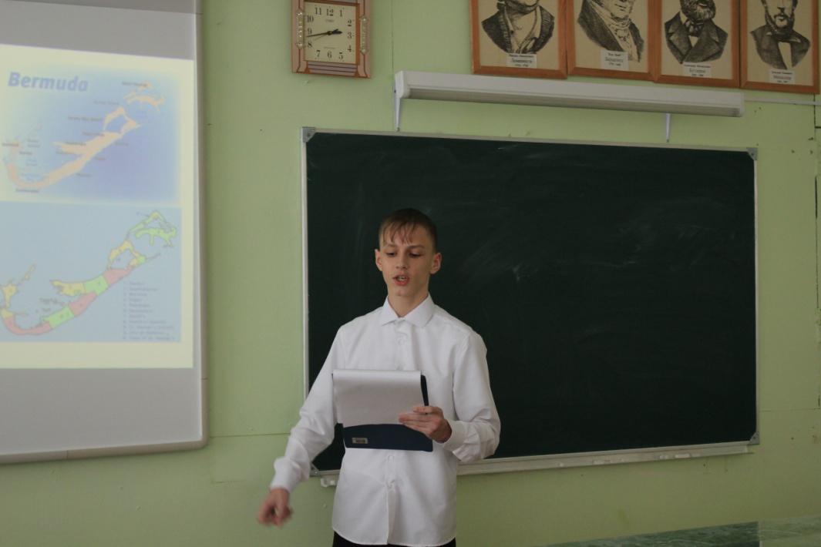
Модуль «Школьный урок»
Школьная научно-практическая конференция

Slide 8
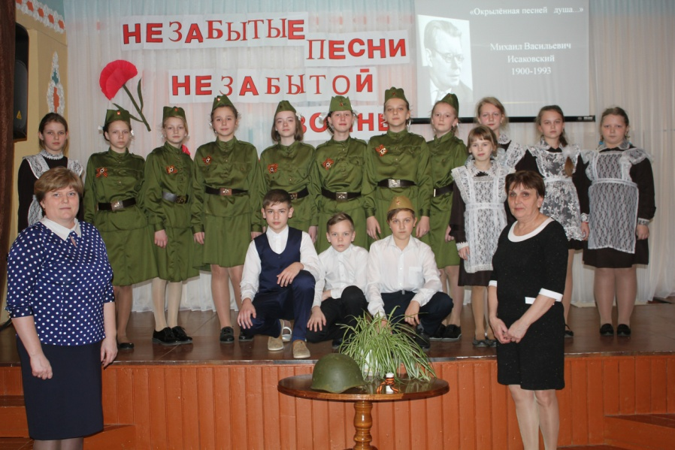
Модуль «Школьный урок»
Метапредметная декада, посвященная году Памяти и Славы .

Slide 9
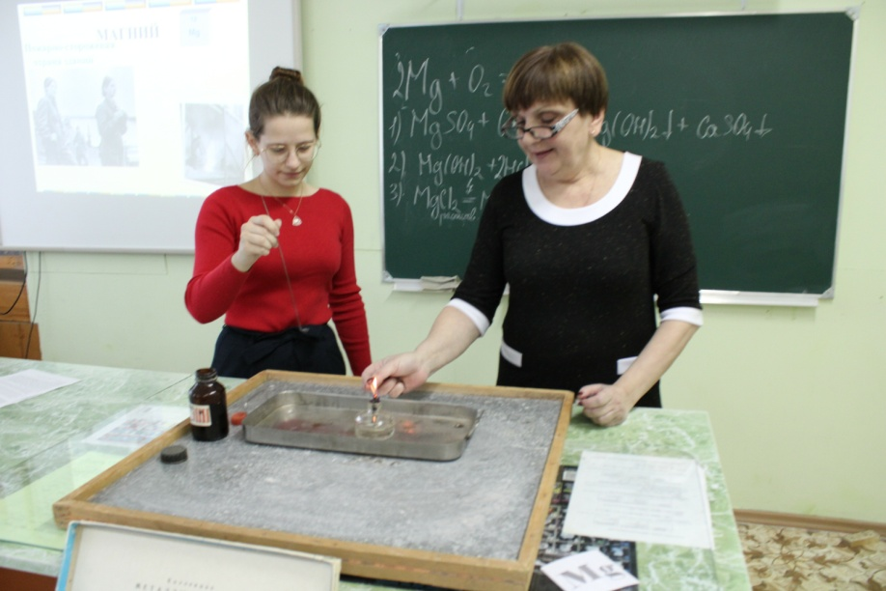

Slide 10
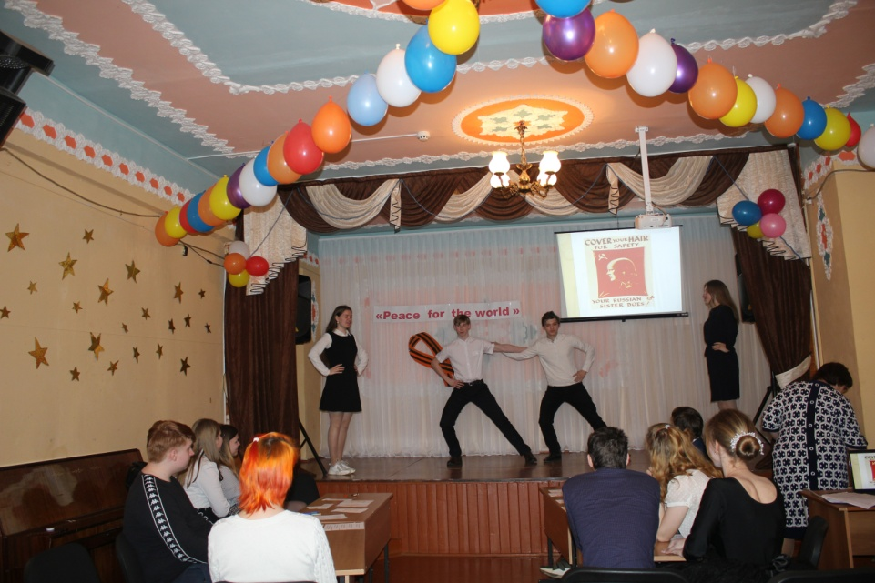
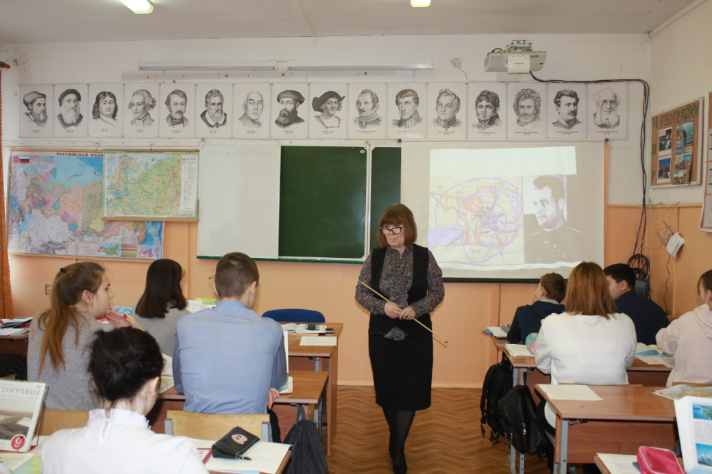

Slide 11
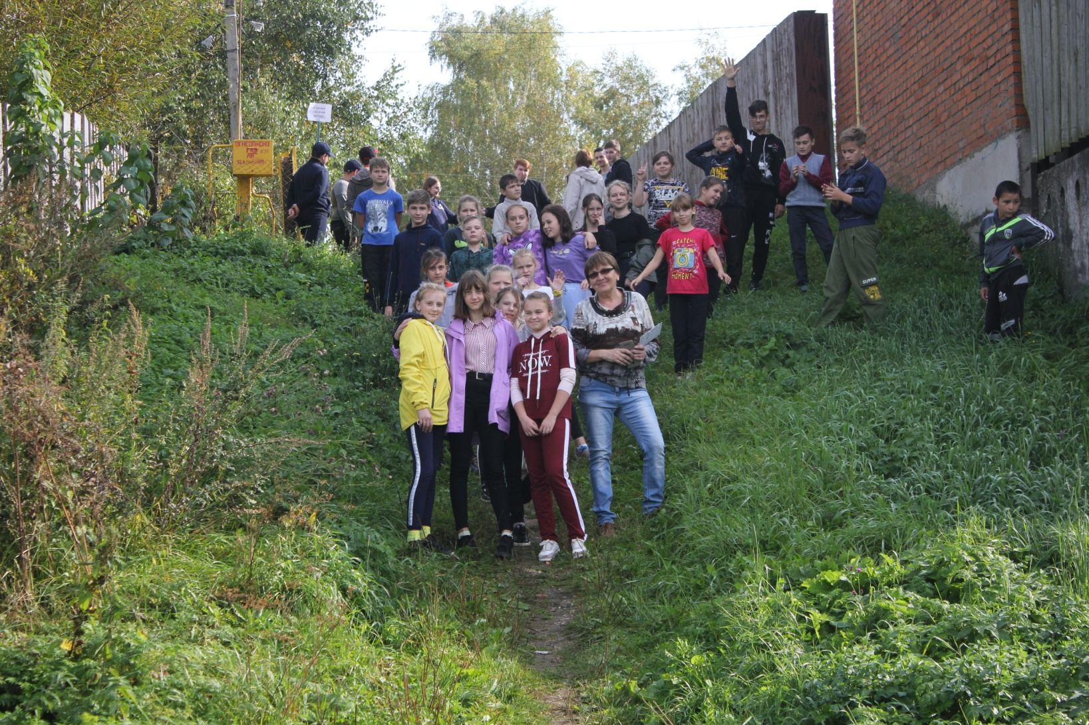
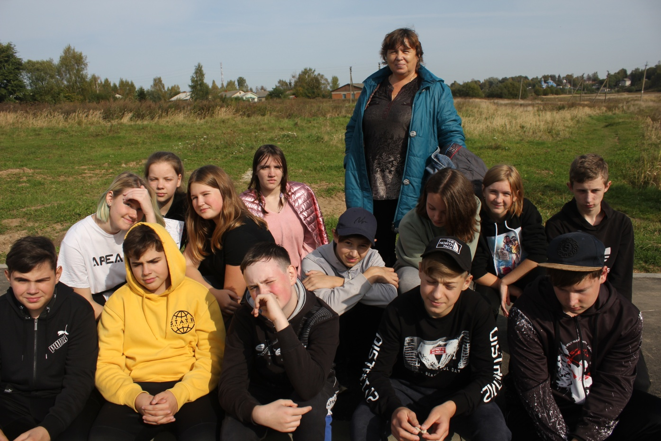
2. Модуль «Классное руководство»

Slide 12
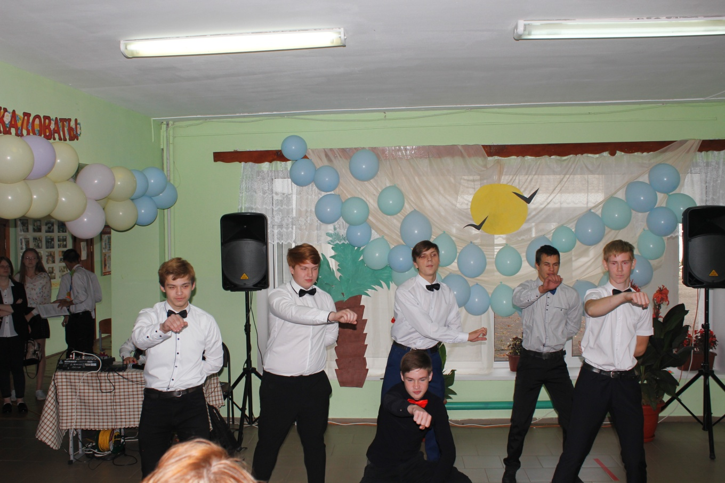
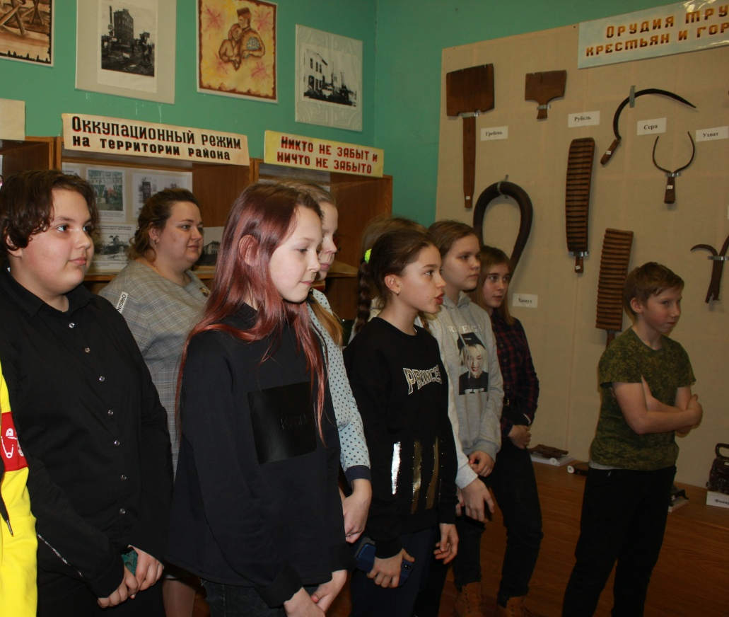
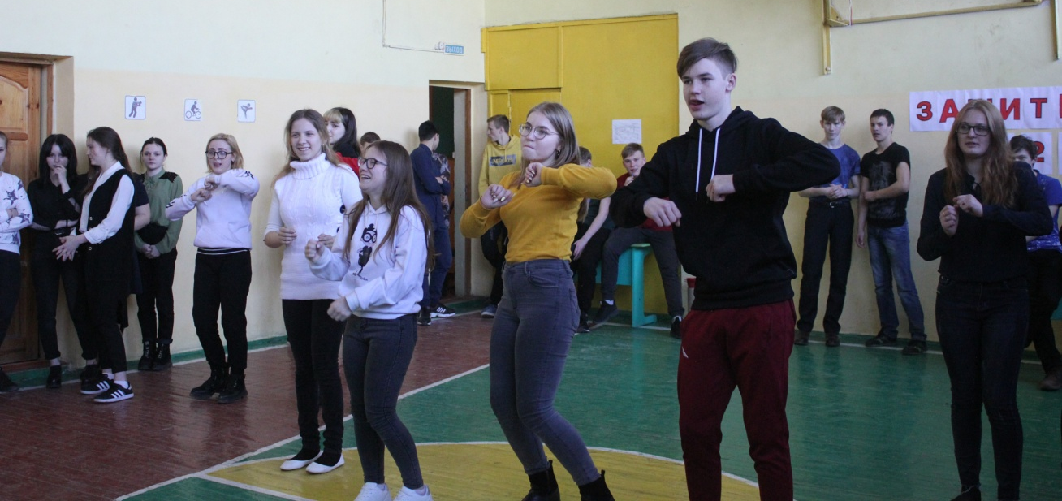
3.Модуль «Курсы внеурочной деятельности»

Slide 13
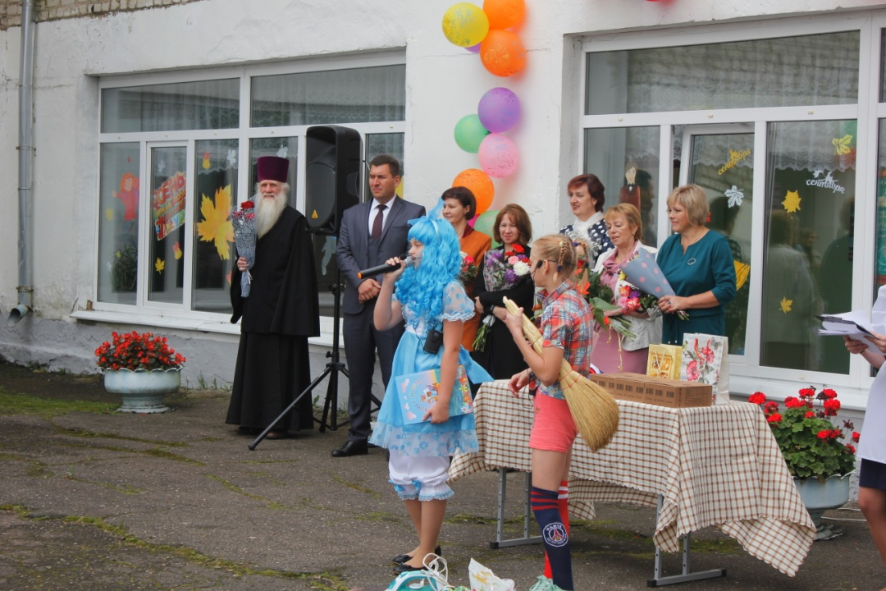
4.Модуль «Самоуправление»

Slide 14
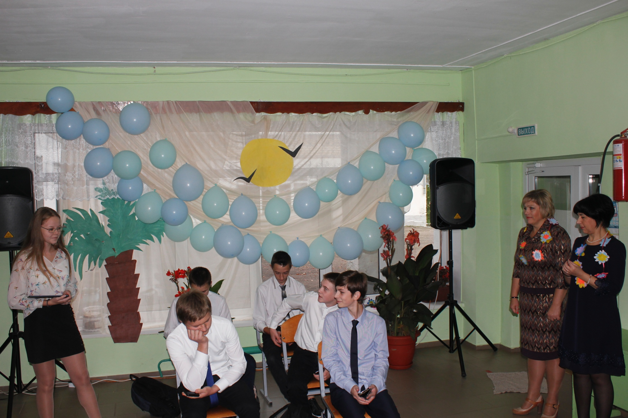

Slide 15
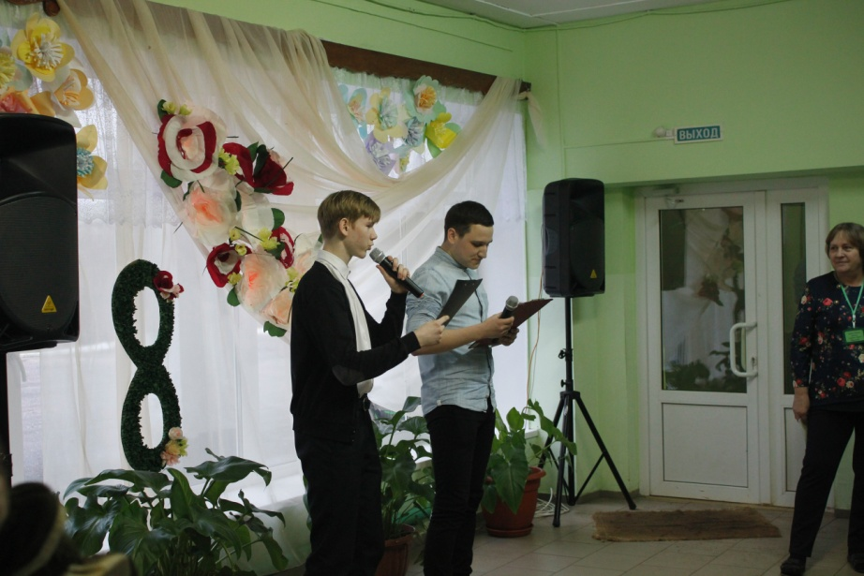

Slide 17
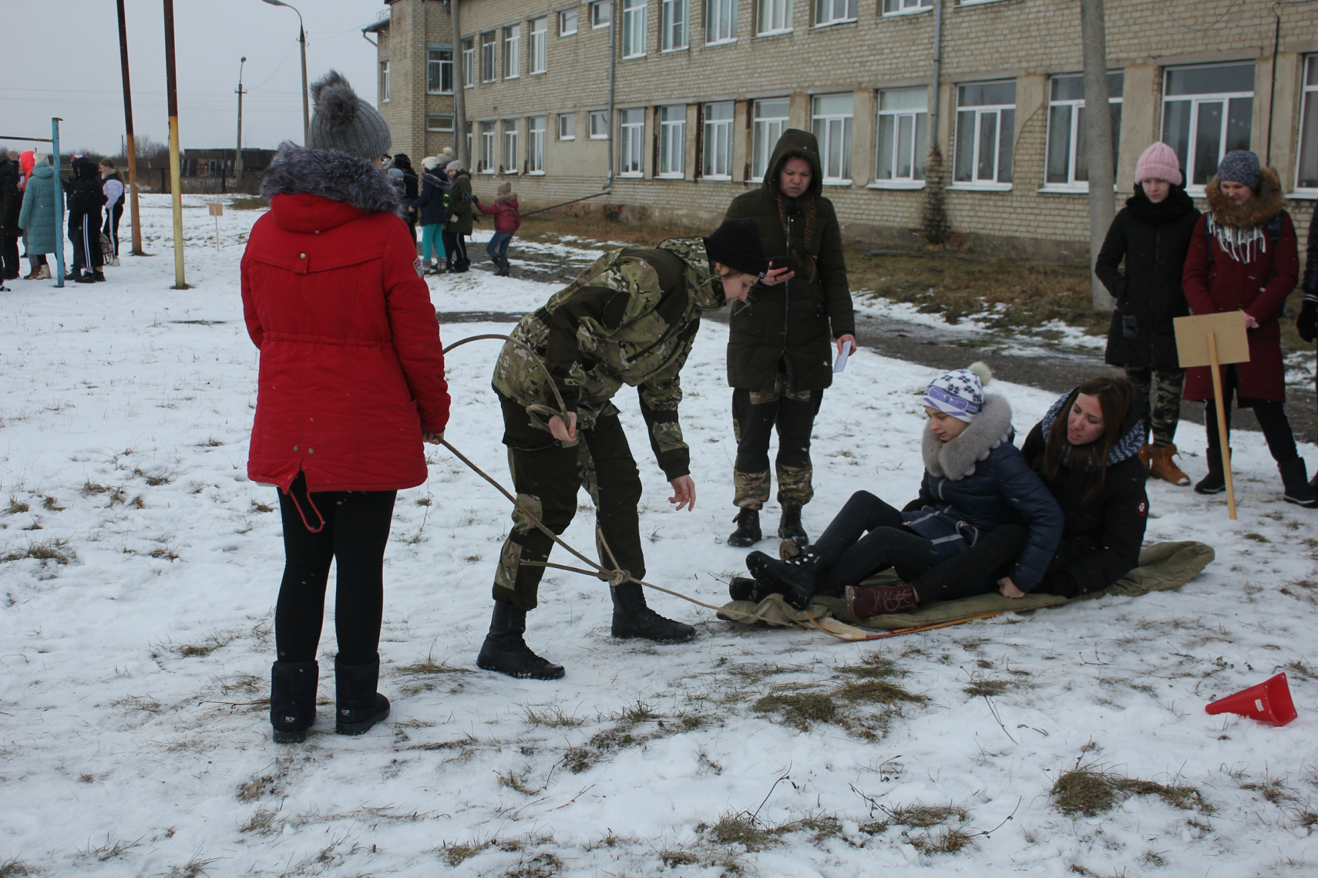

Slide 18
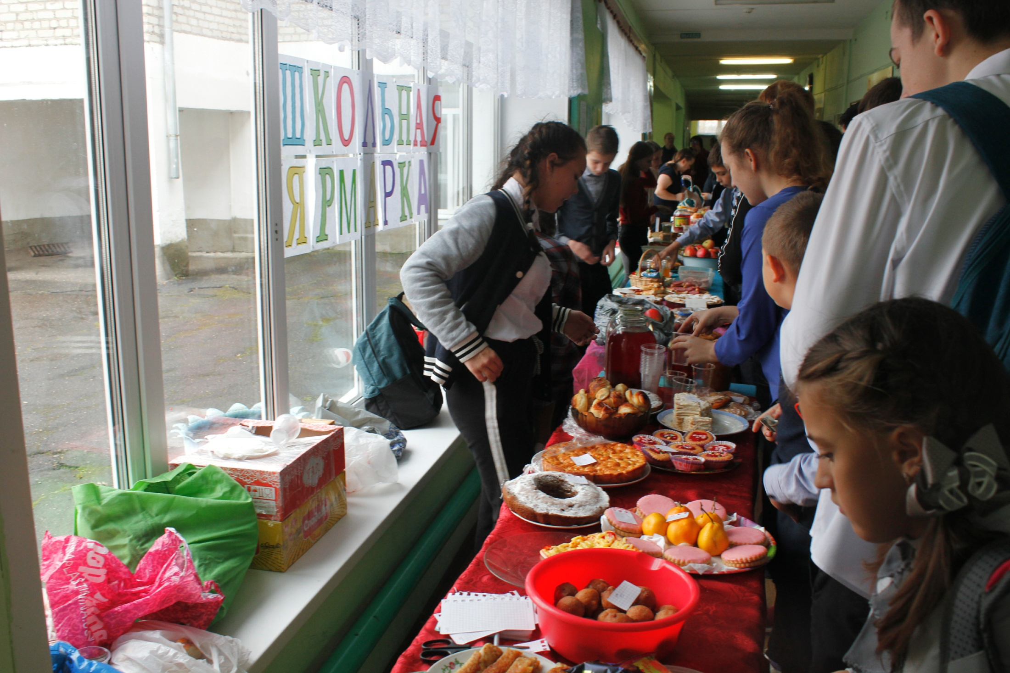

Slide 19
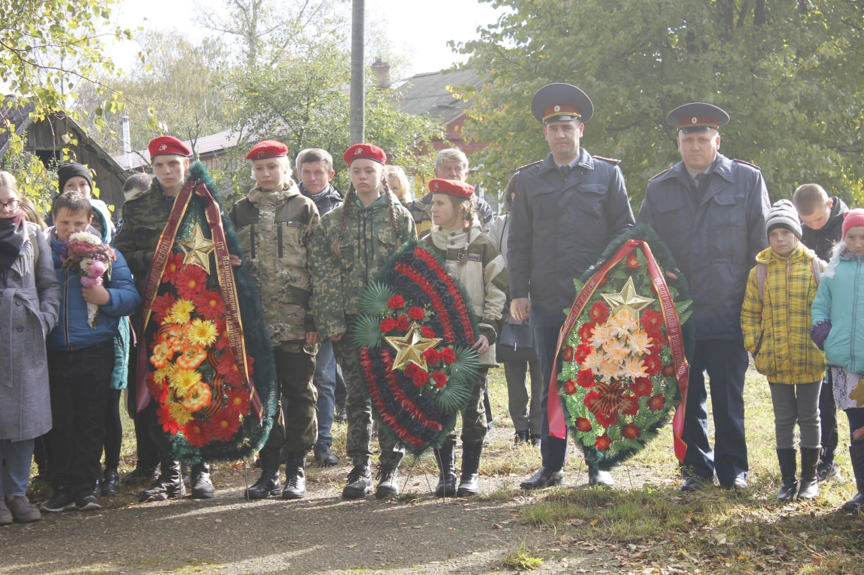

Slide 20
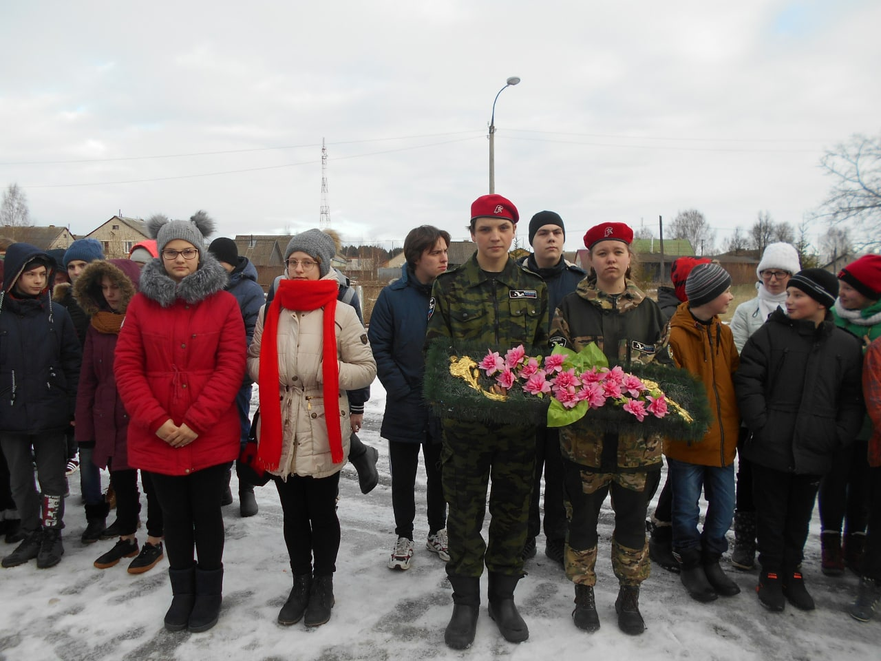

Slide 21
5.Модуль « Профориентация»
Учащиеся совместно с педагогами изучают интернет-ресурсы, посвященные выбору профессий. Например, такими ресурсами могут быть:
- Атлас новых профессий (http://atlas100.ru),
- Банк интерактивных профессиограмм (http://prof.eduprof.ru);
- Иннометрика (https://innometrica.pro);
- Мой ориентир (http://мой-ориентир.рф);
- Навигатум (https://www.navigatum.ru/czn.html);
- Поступи.онлайн (https://postupi.online.ru);
- ПроеКТОриЯ (http://proektoria.online.ru);
- ПрофВыбор.ру (http://www.profvibor.ru);
- Профилум (https://profilum.ru);
- Профориентатор.ру (https://proforientator.ru);
- Учеба.ру (https://www.ucheba.ru);
- ФоксФорд (https://foxford.ru) и т.п.

Slide 22
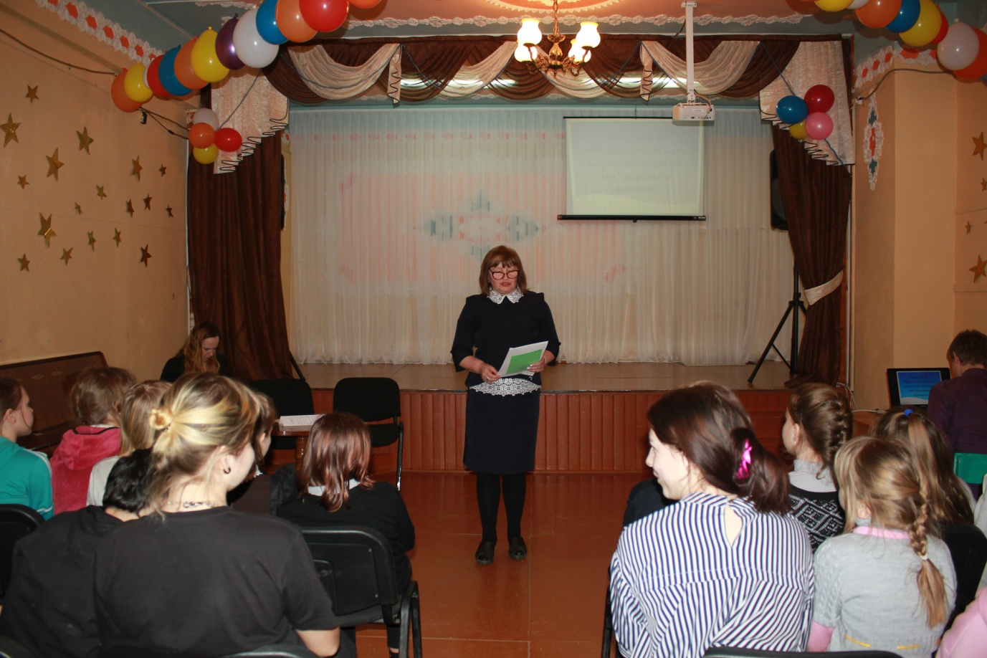
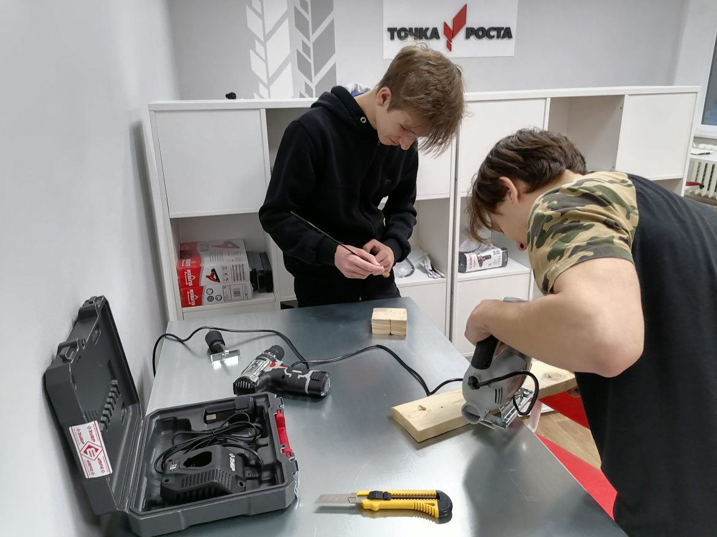
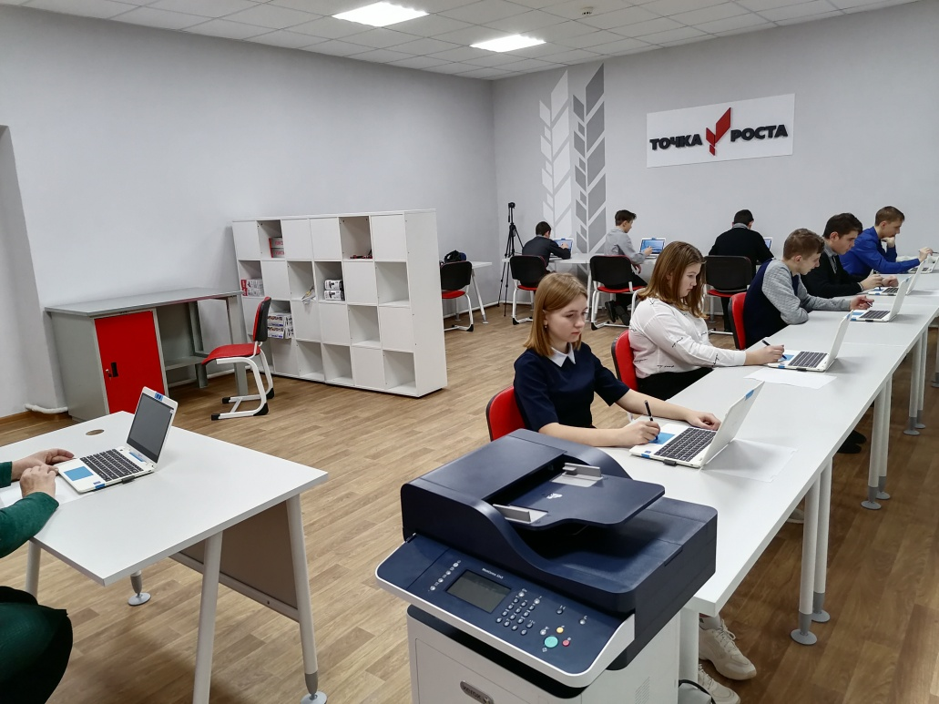

Slide 23
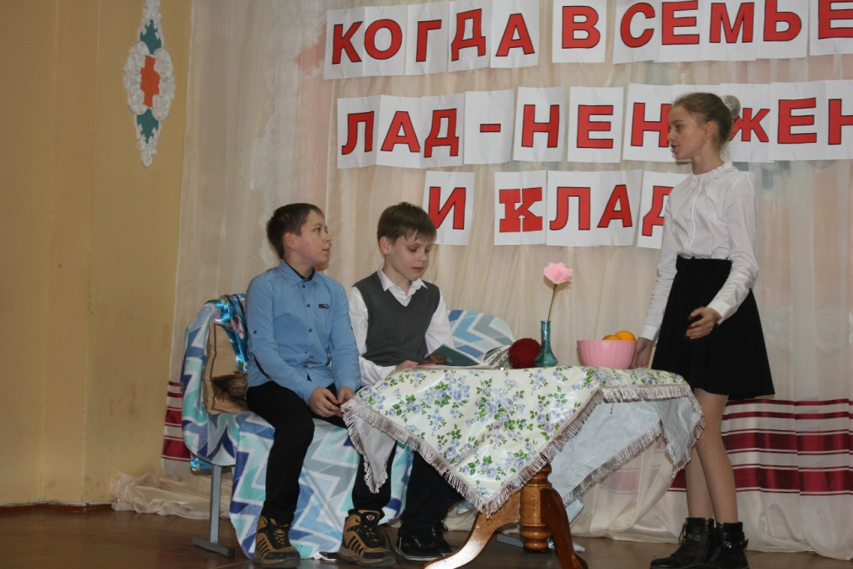
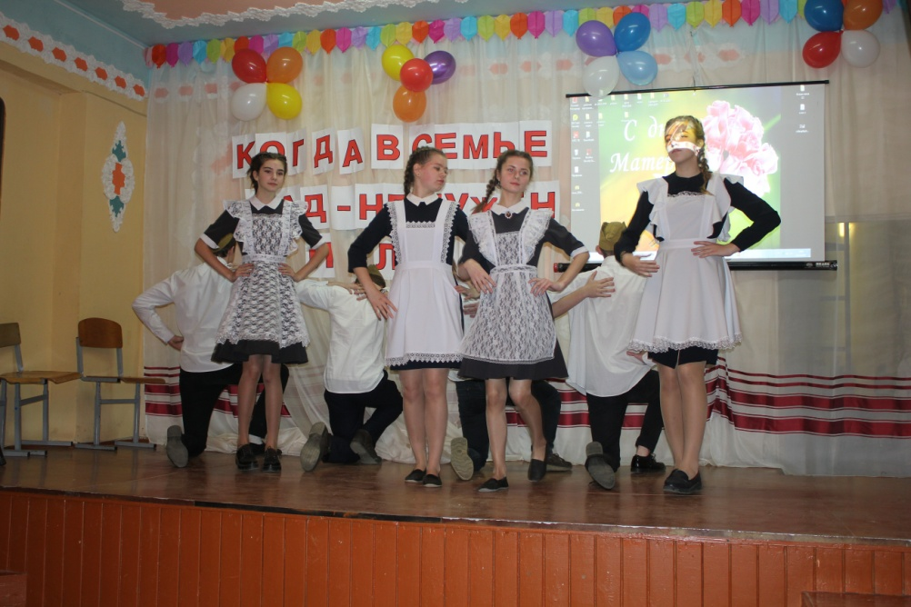
6.Модуль « Работа с родителями»

Slide 24
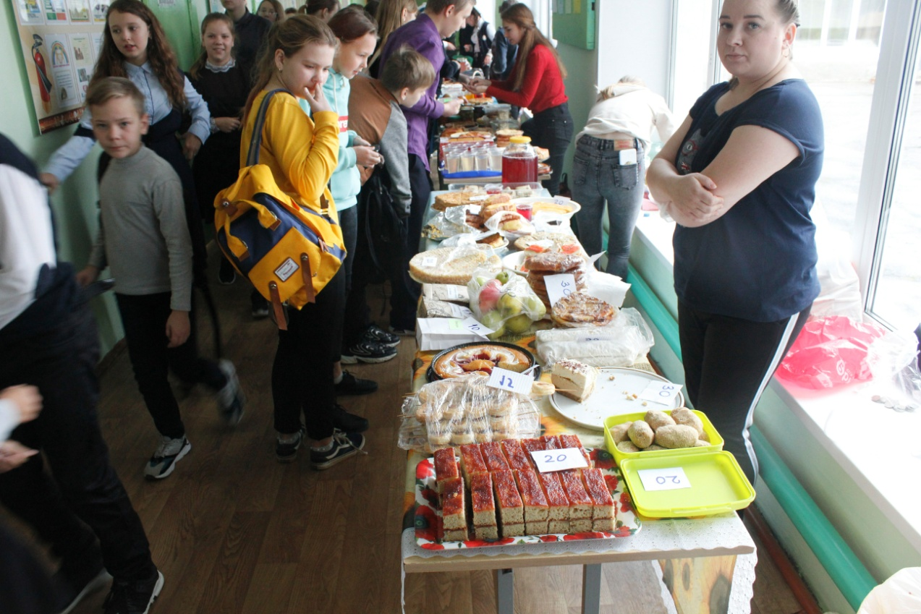
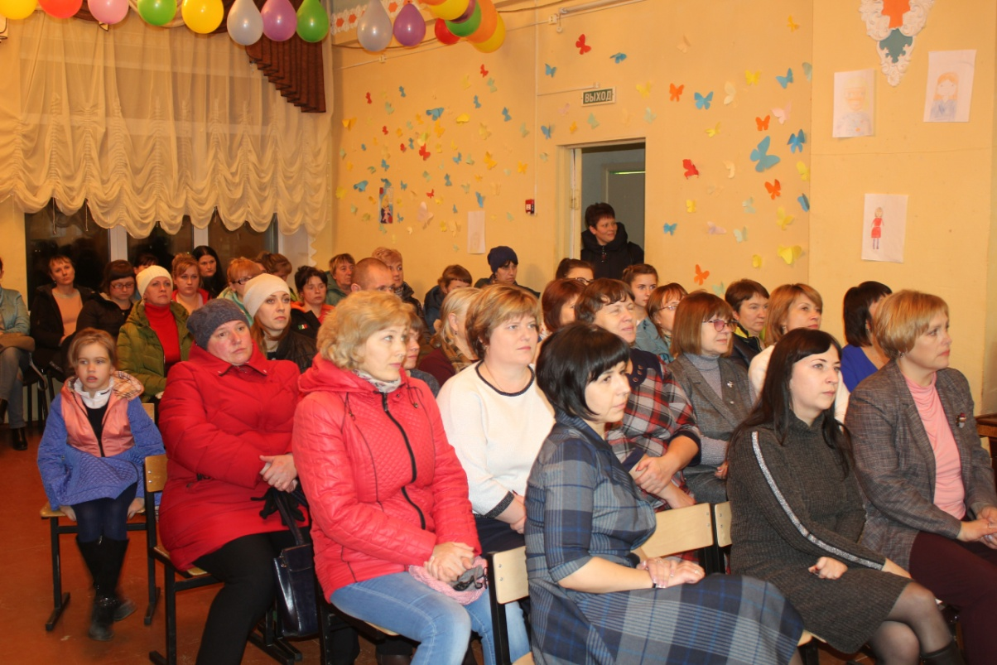

Slide 25
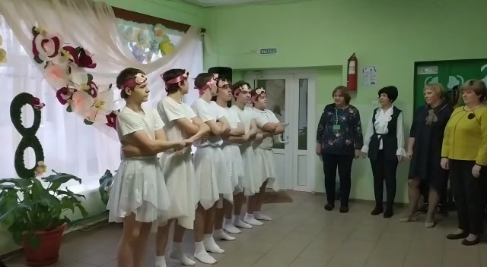
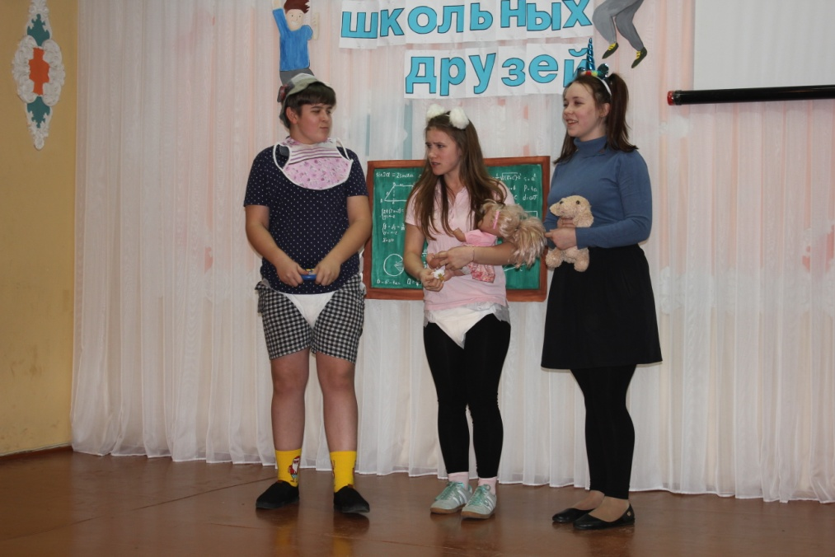
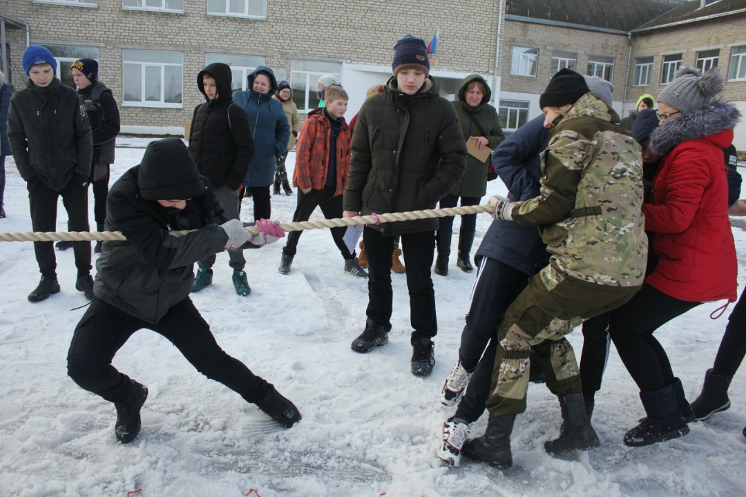
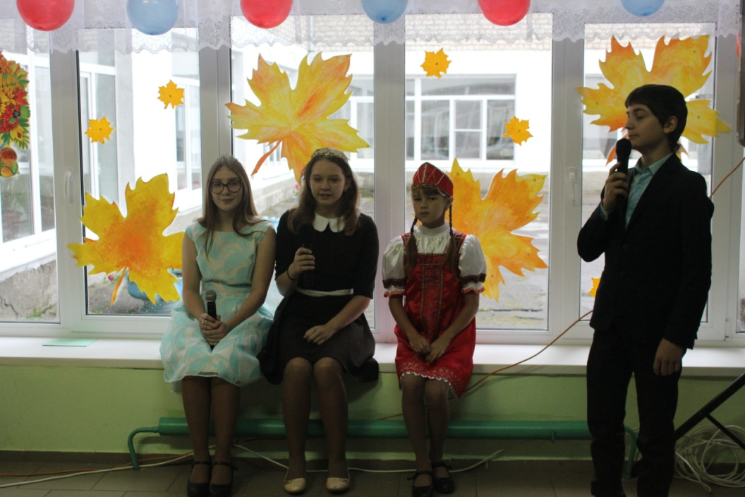
Модуль « Ключевые дела»

Slide 26
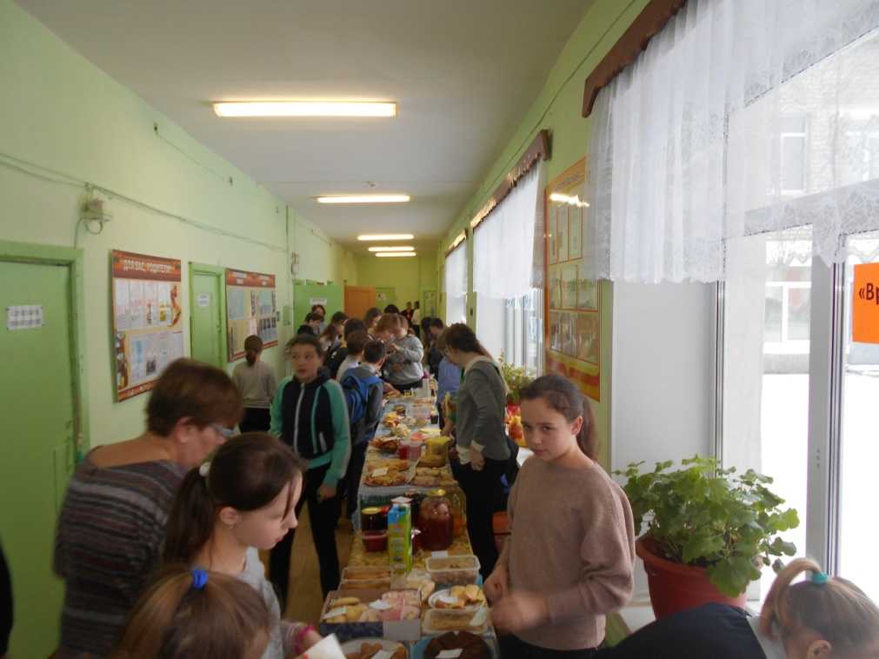
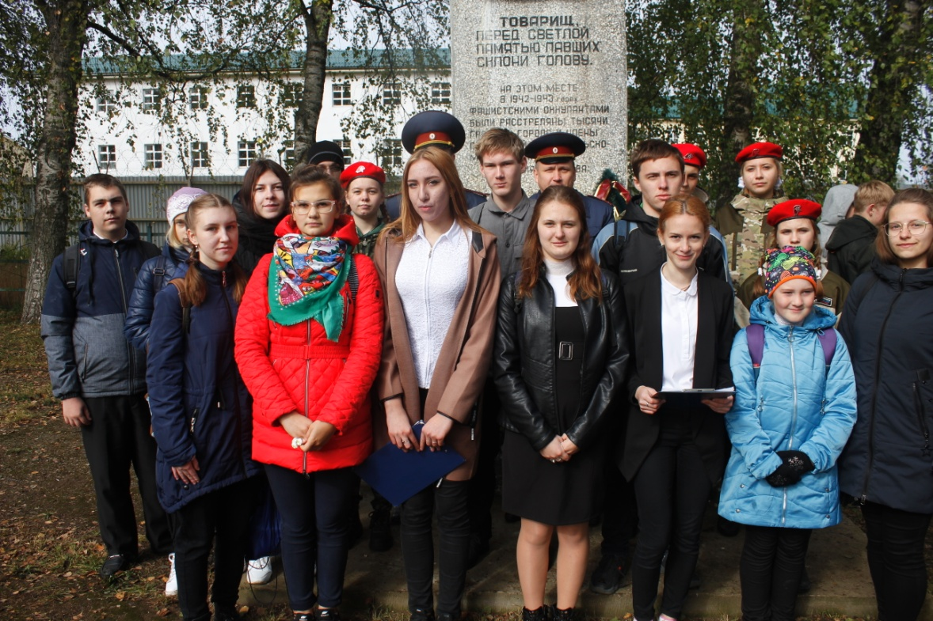

Slide 27
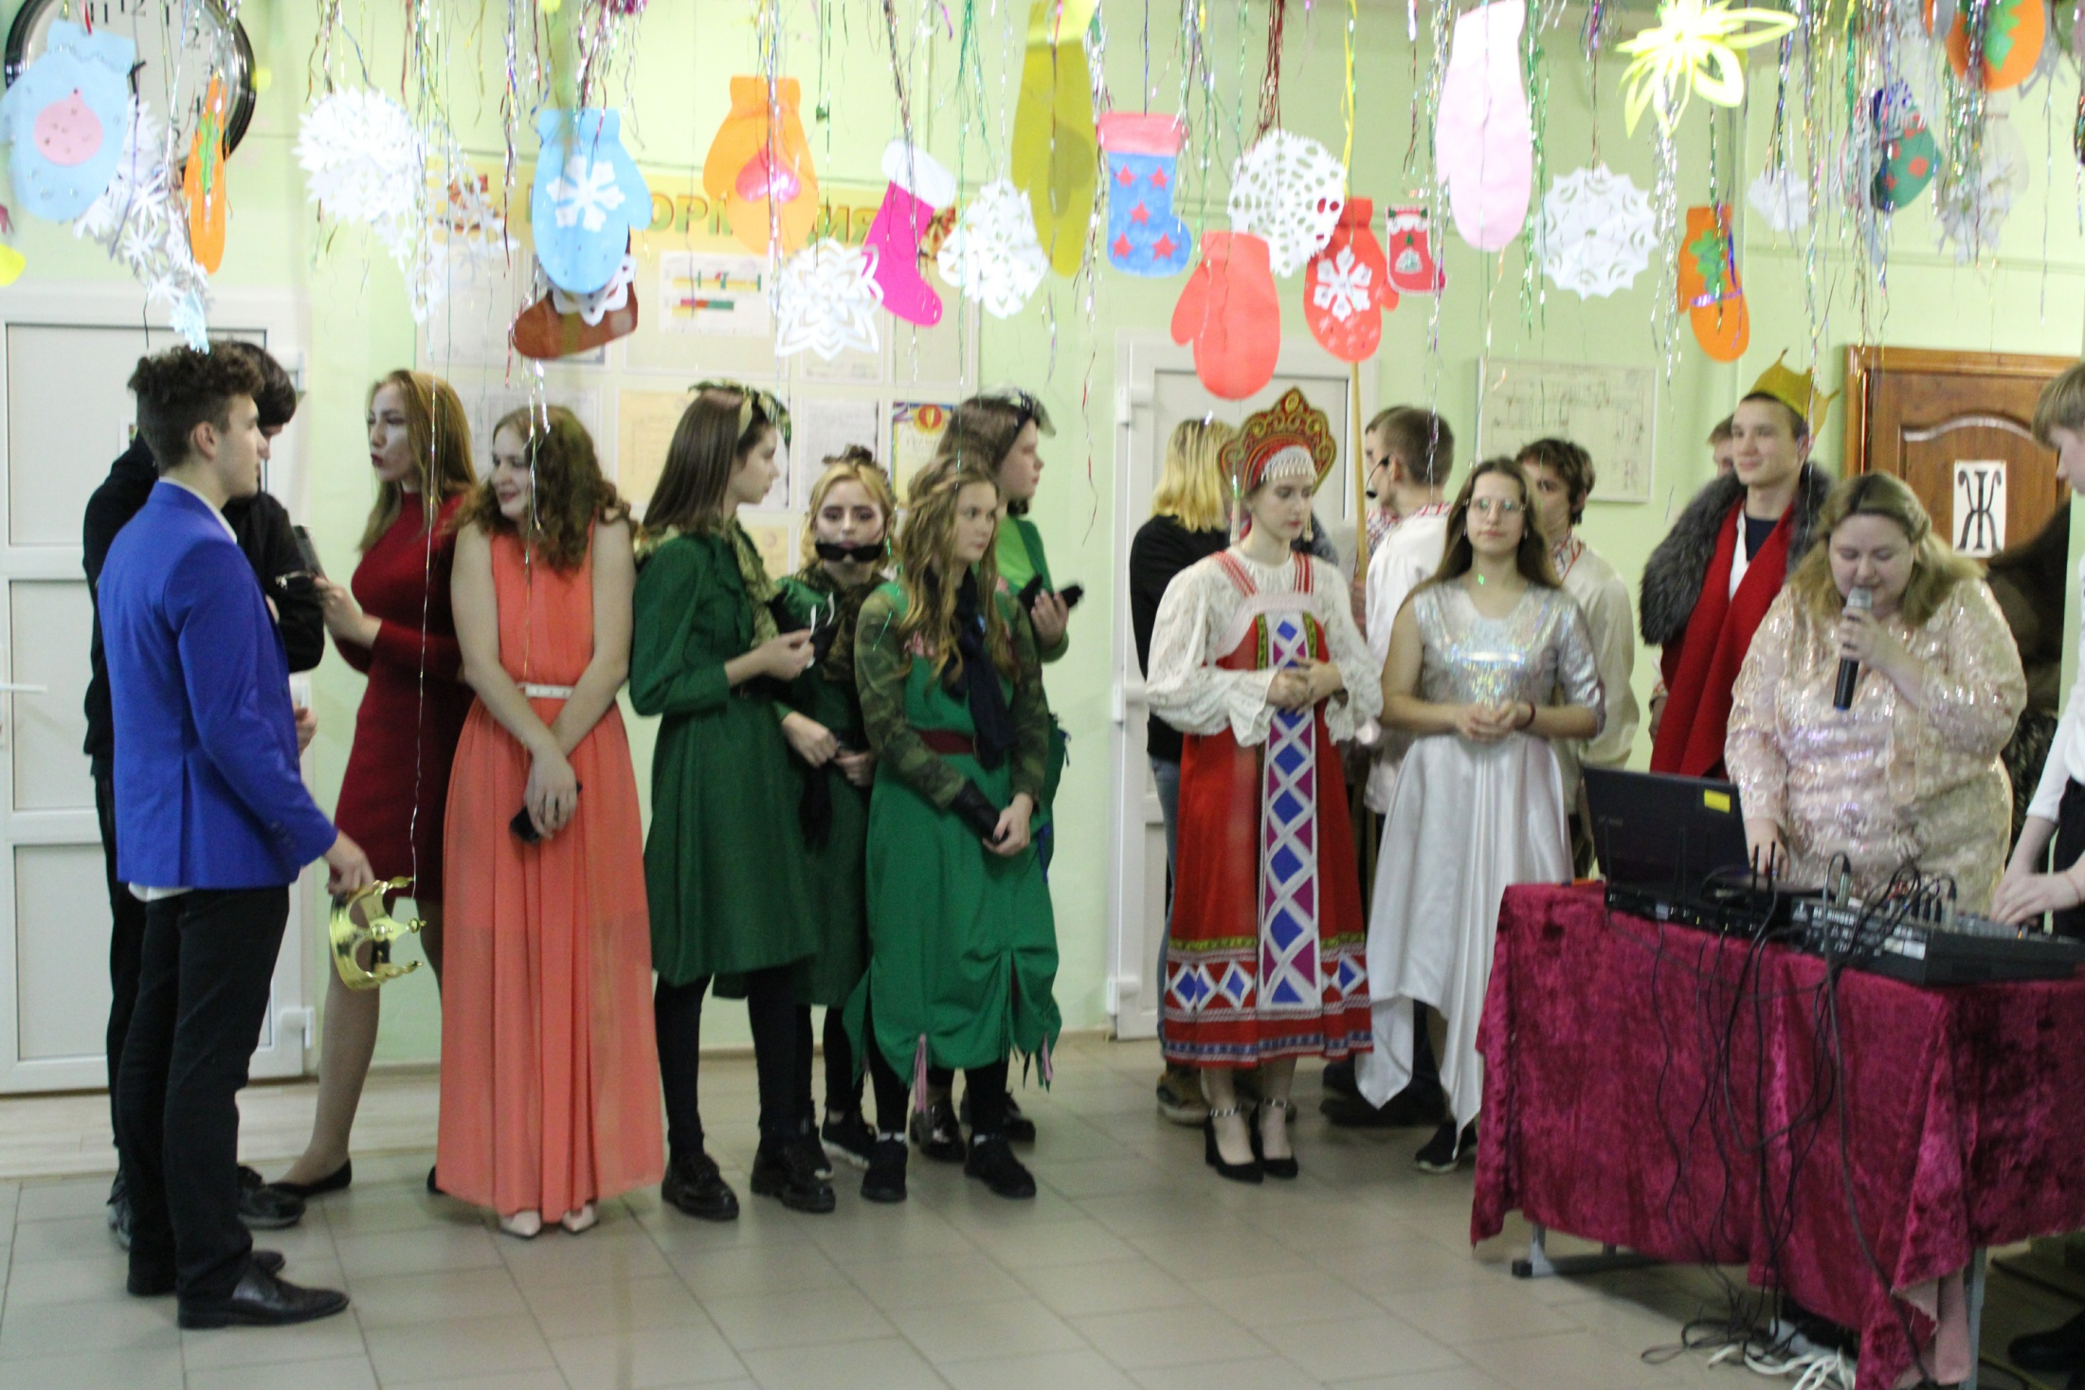

Slide 29
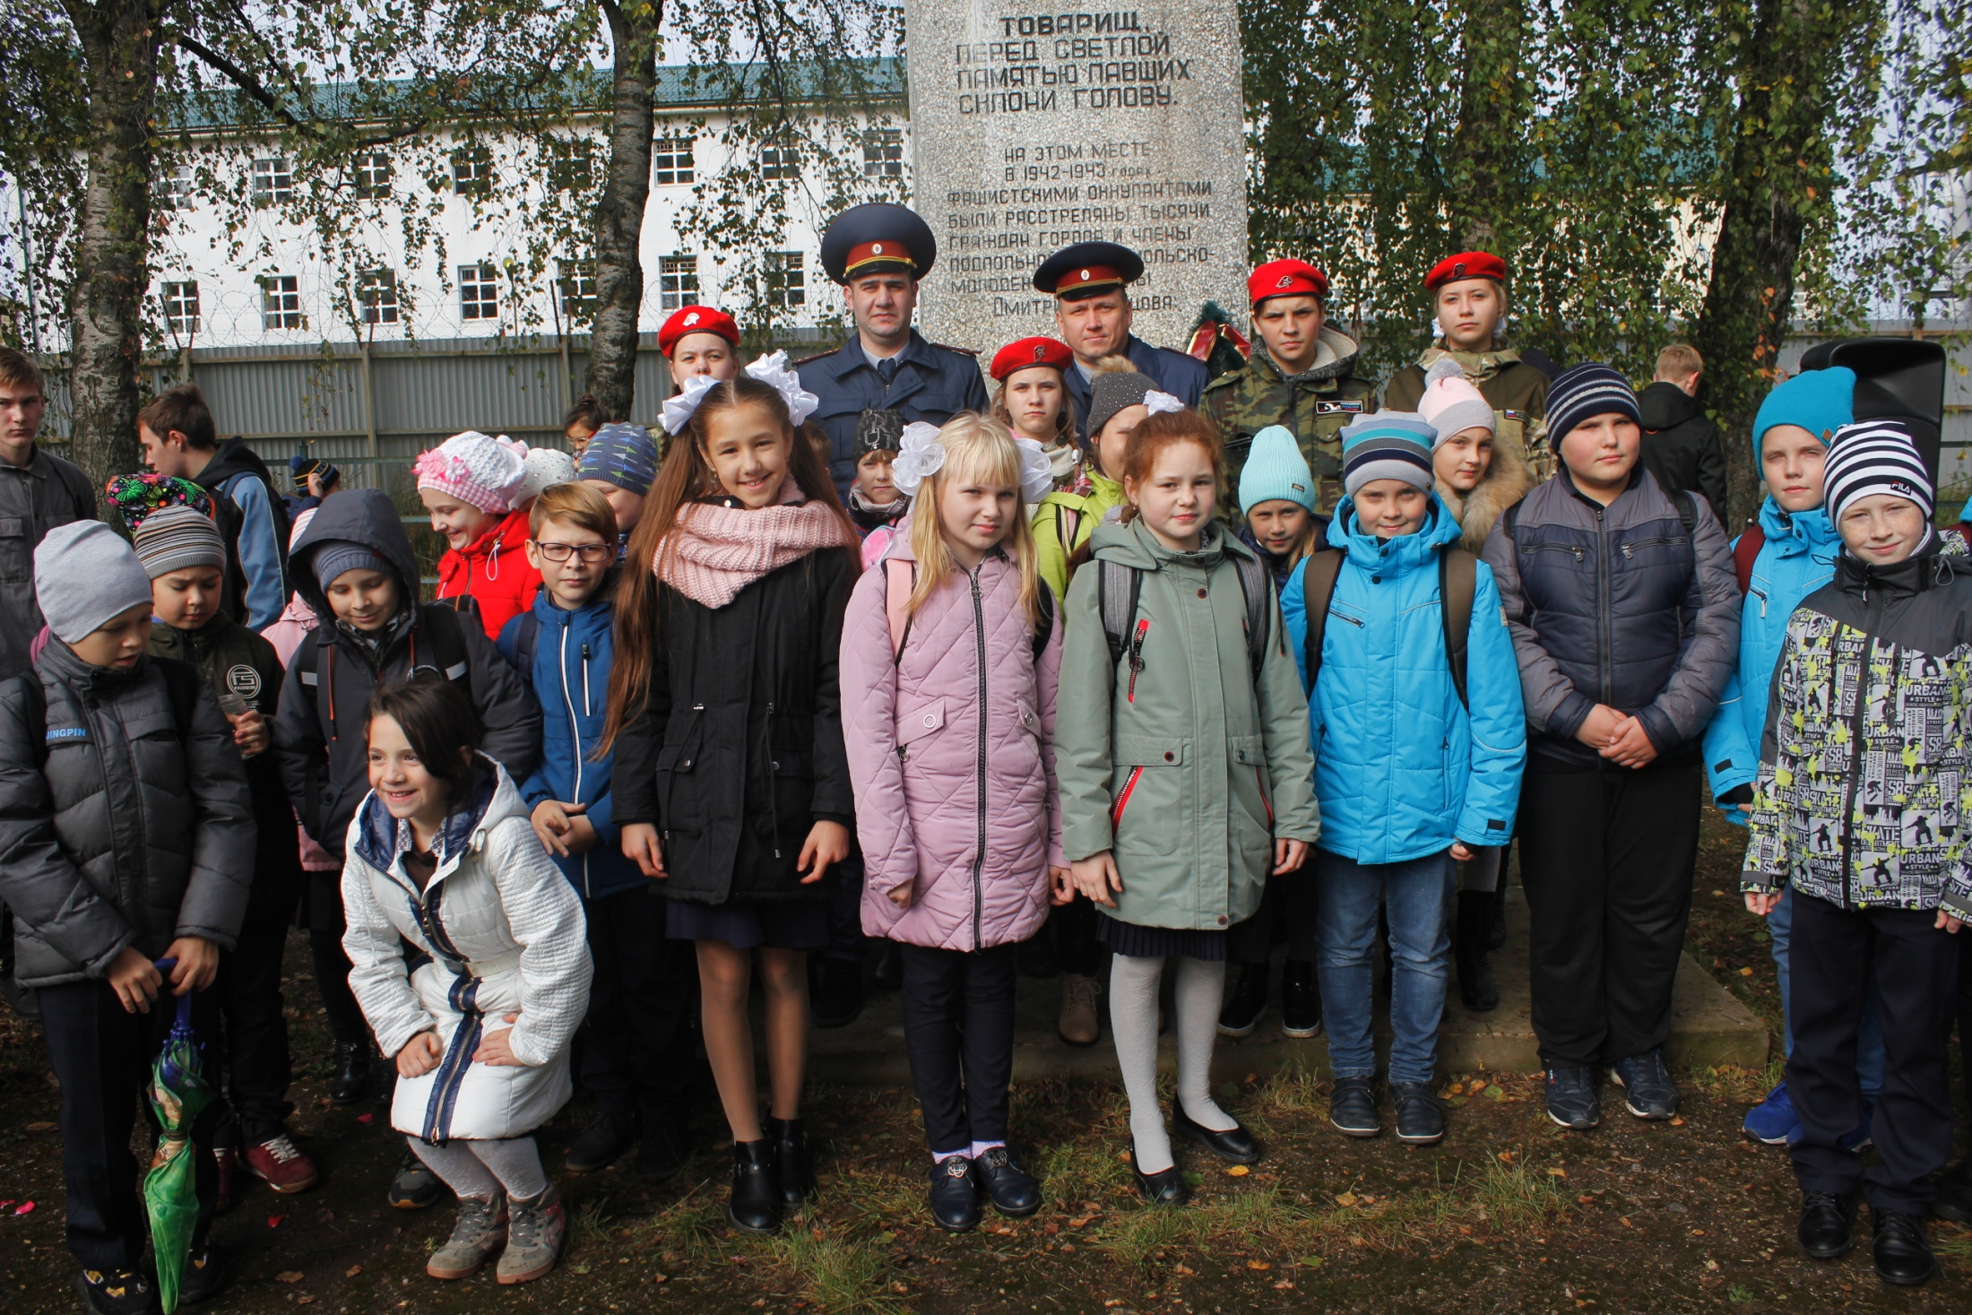

Slide 30
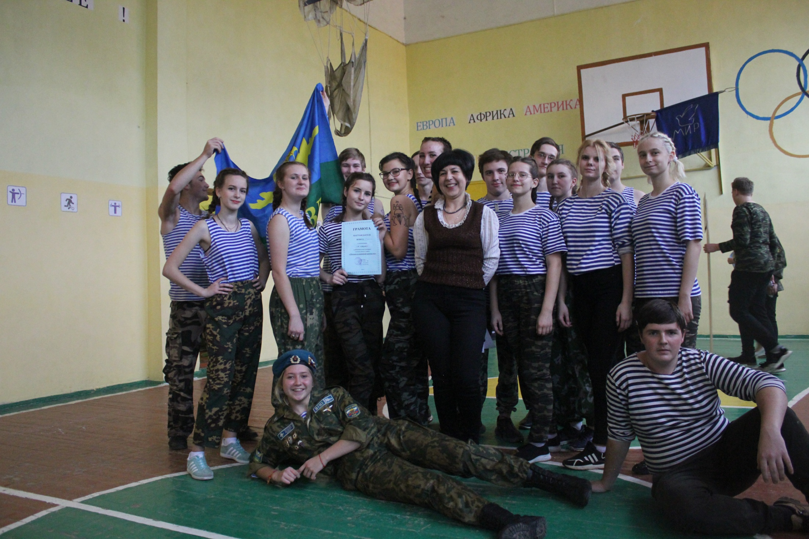

Slide 31
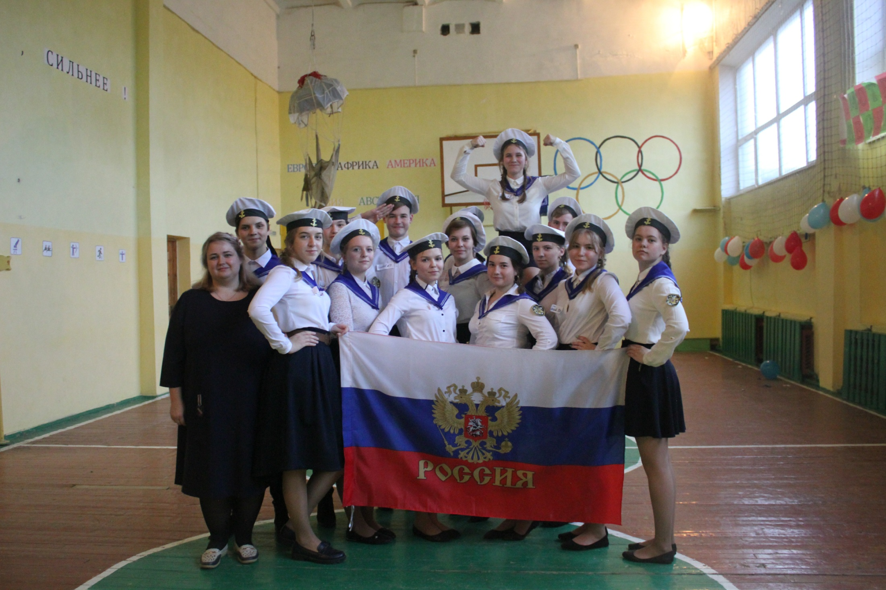

Slide 32
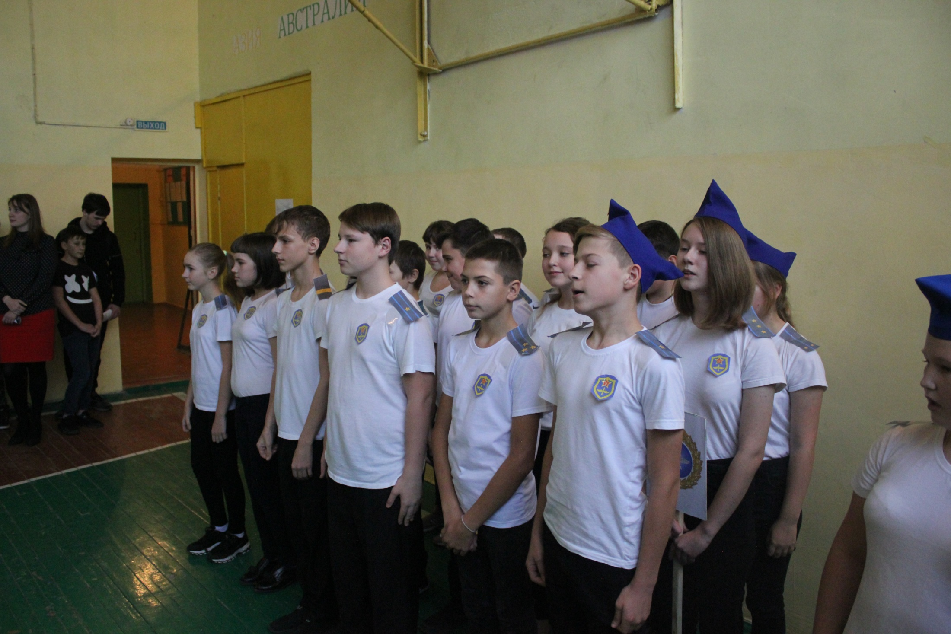

Slide 33
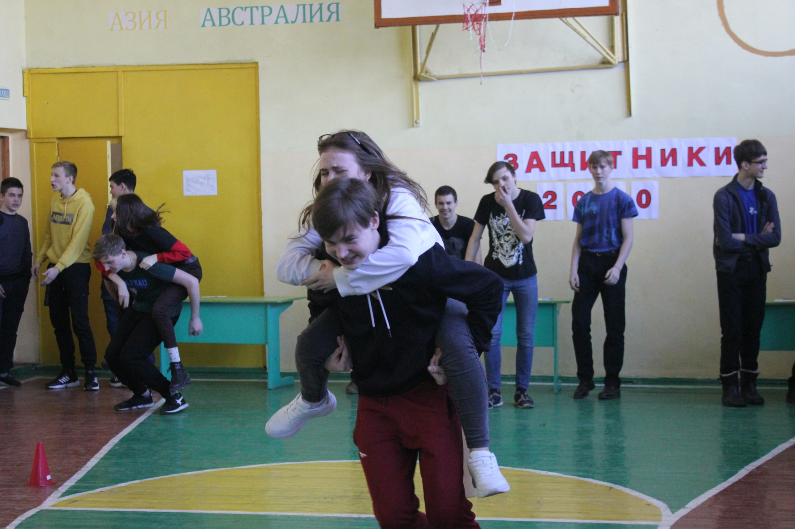

Slide 34
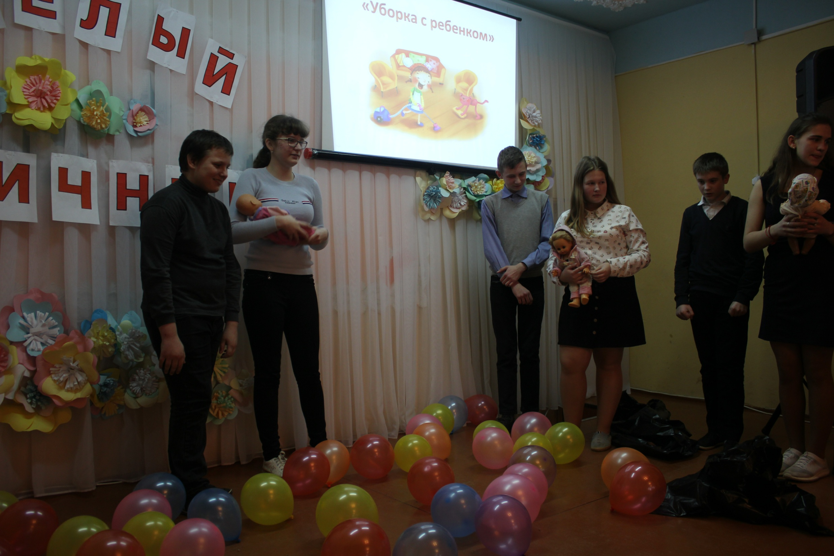

Slide 35
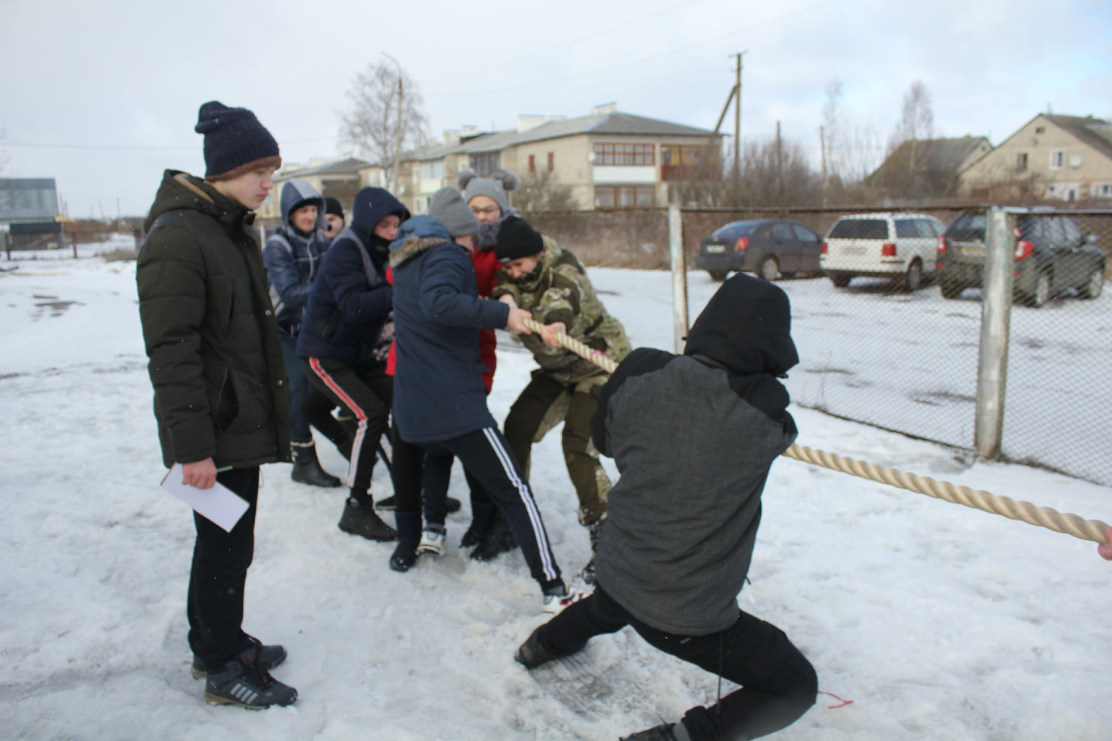

Slide 36
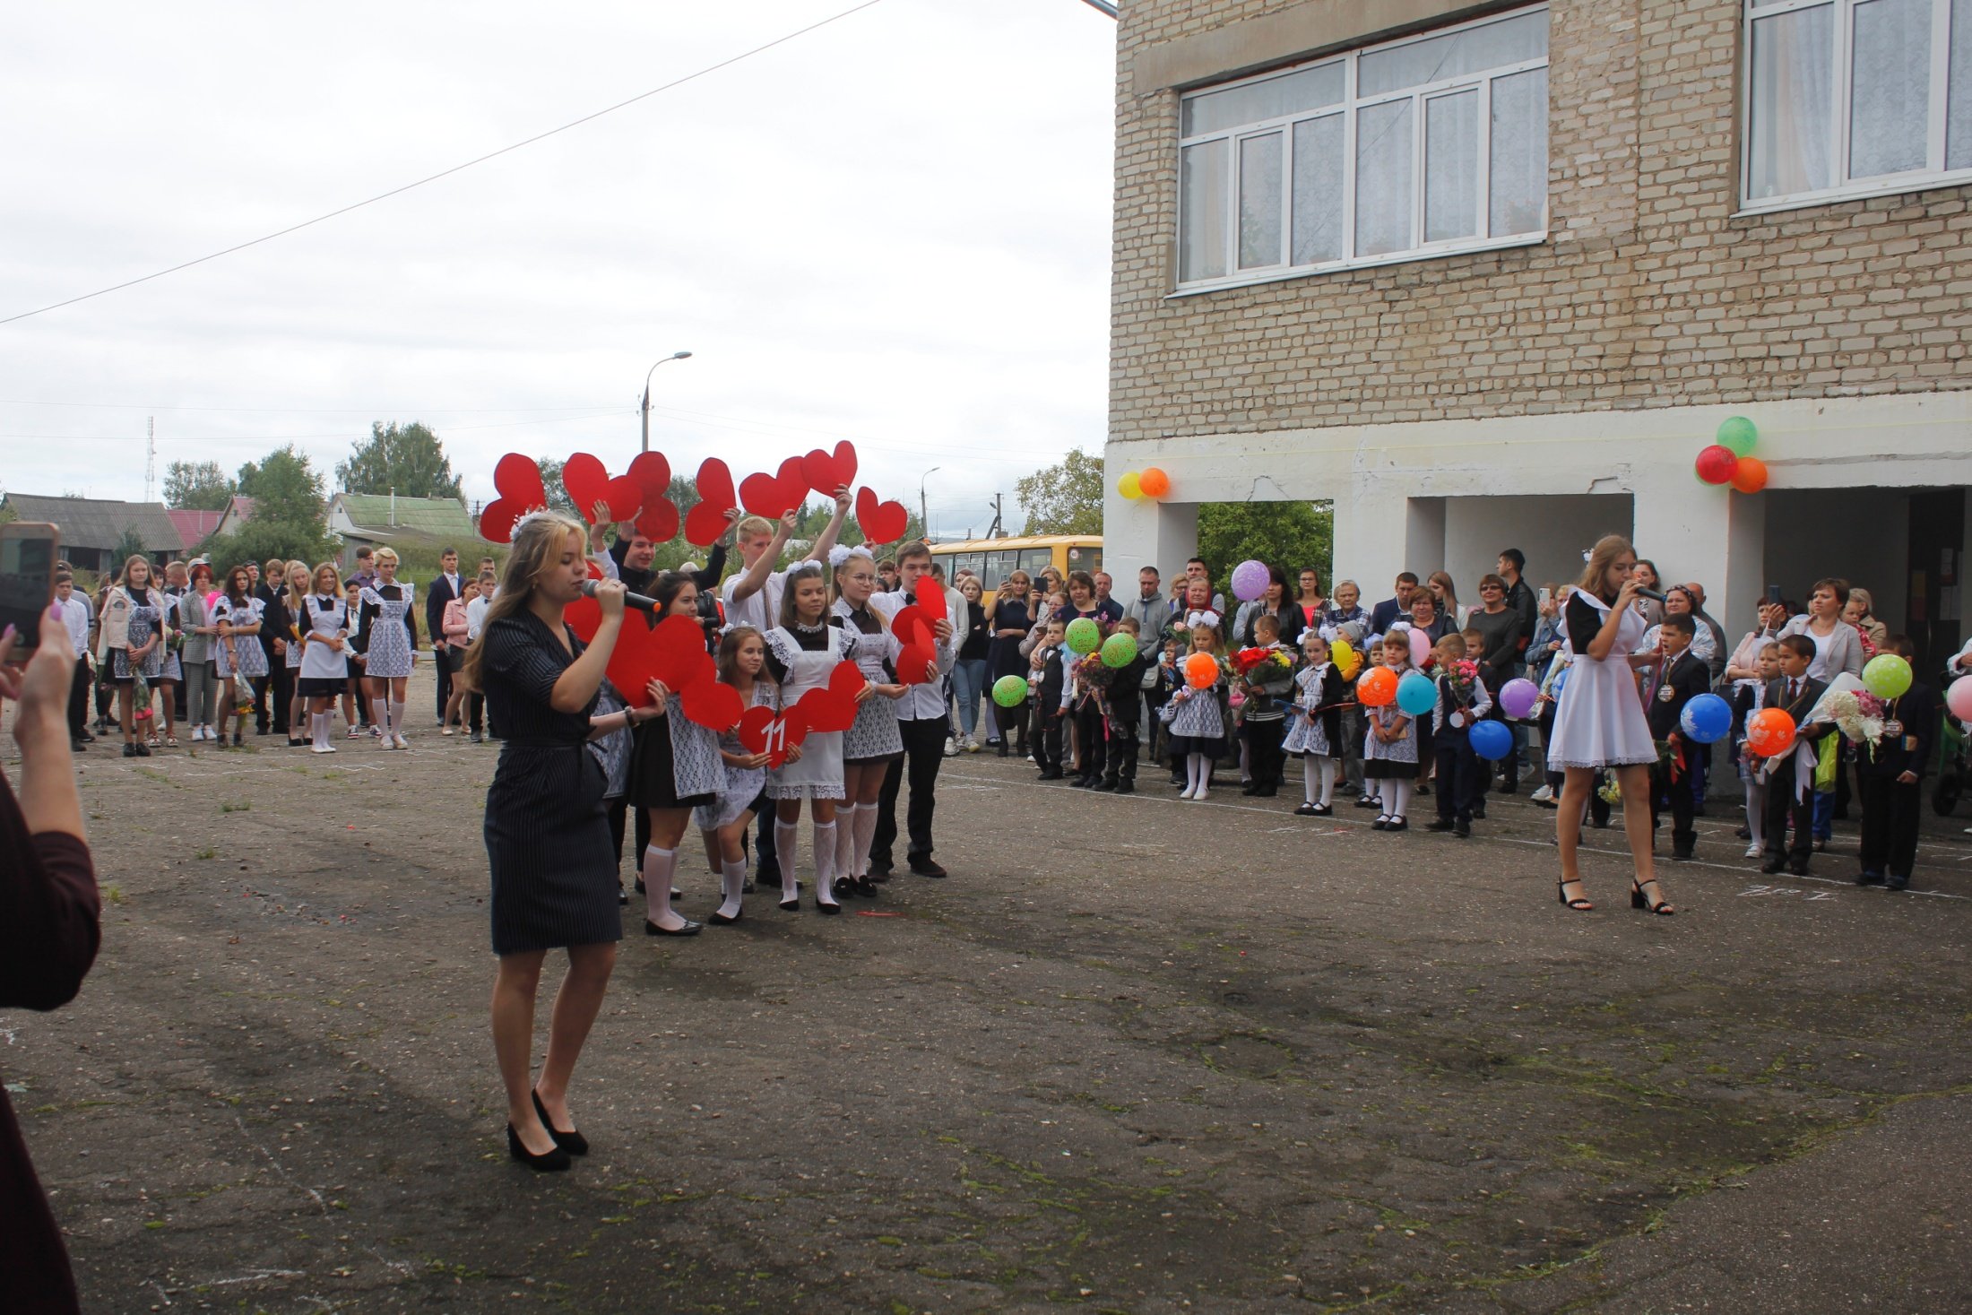

Slide 37
5.Модуль «Детские общественные объединения»
Набазе нашей школы действуют такие объединения как
-первичное отделение РДШ «Вымпел», -отряд Юнармия,
волонтерский отряд «ПроДобро»,
школьная эскадра «Мир»,
школьные спортивные клубы «Юниор»1-4 кл, «Спортивная лига»5-11 классы,
-объединение ЮИД.

Slide 38
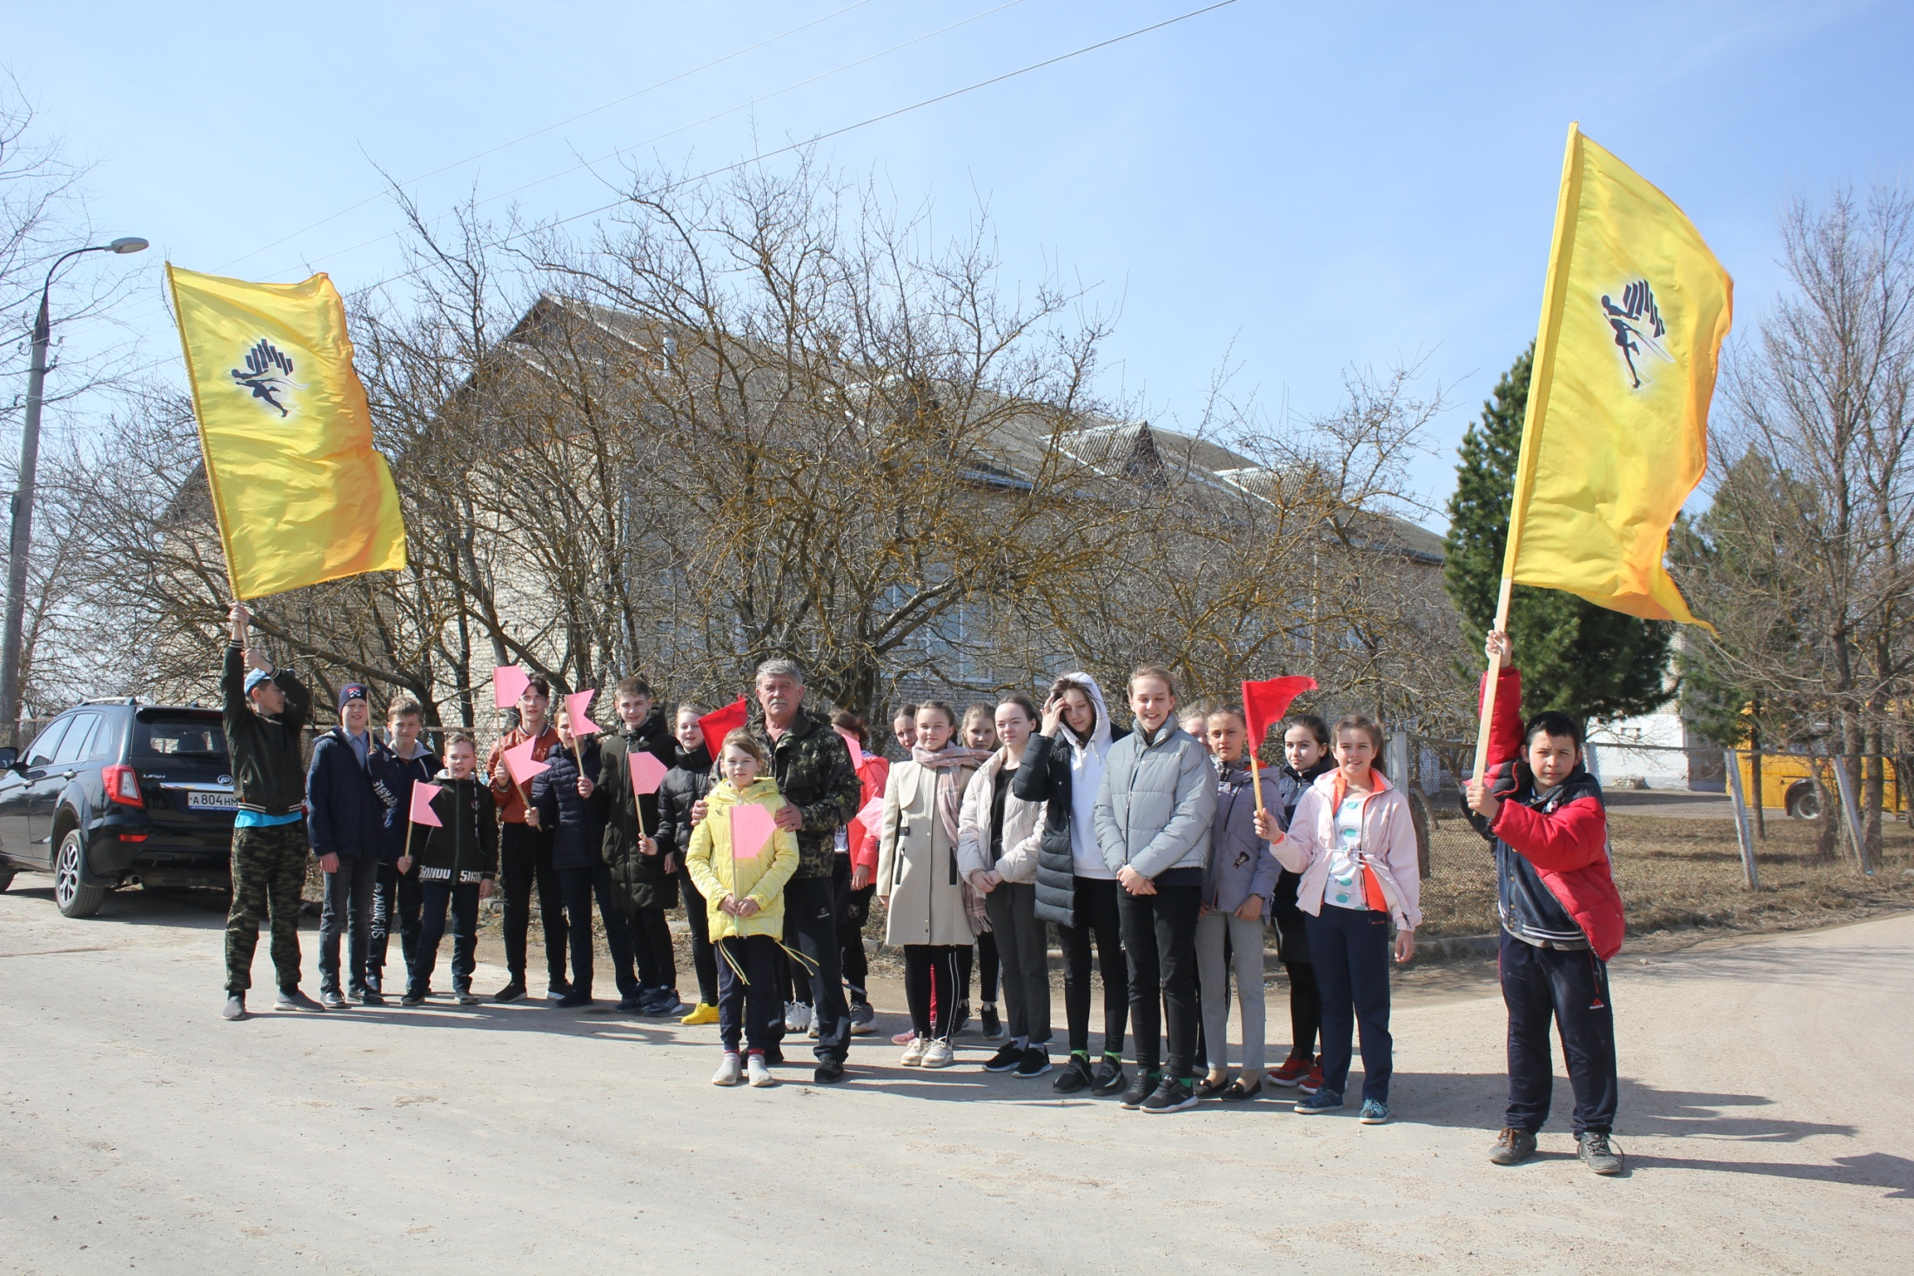

Slide 39
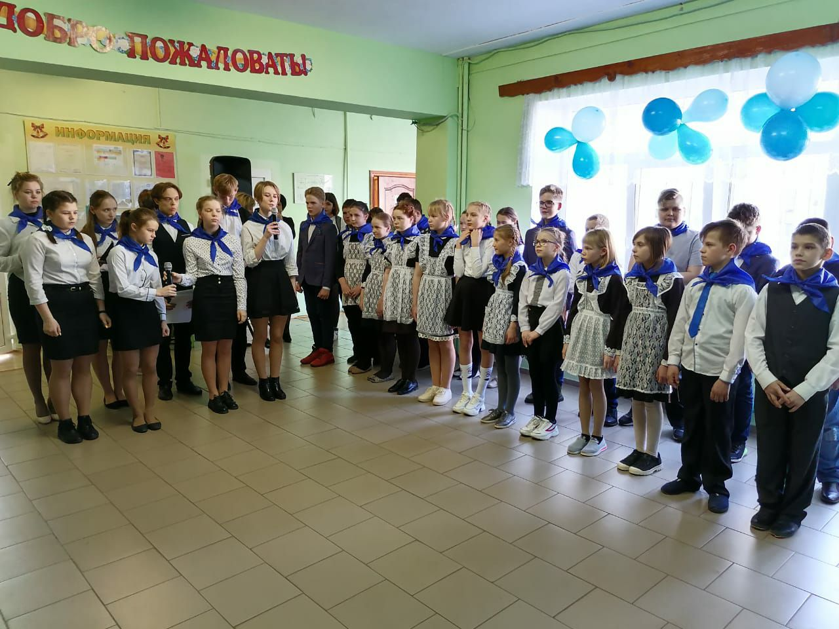

Slide 40
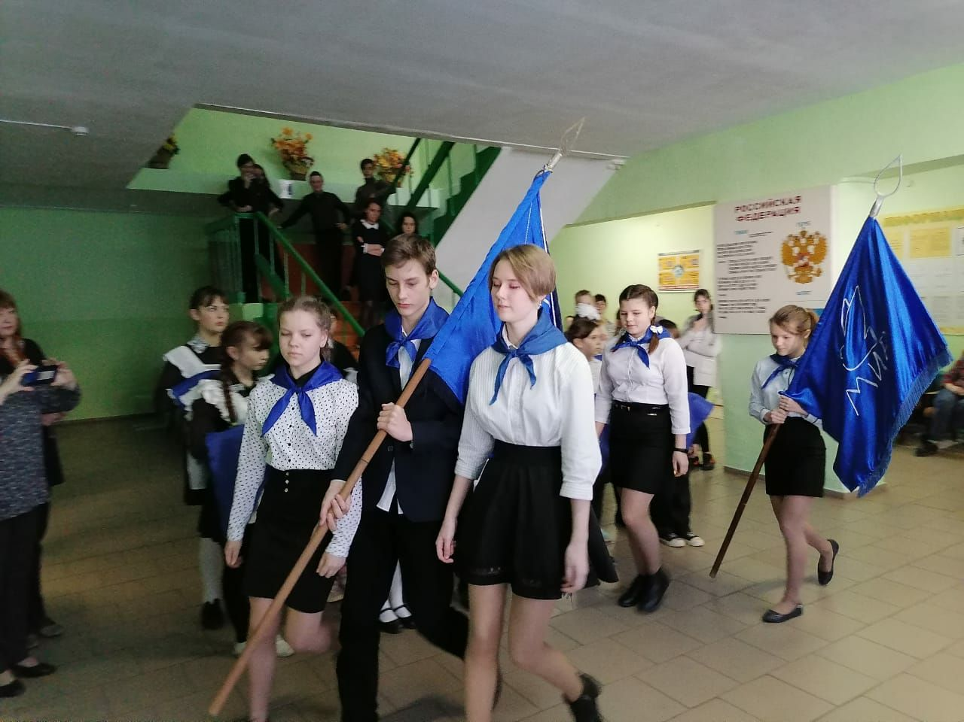

Slide 41
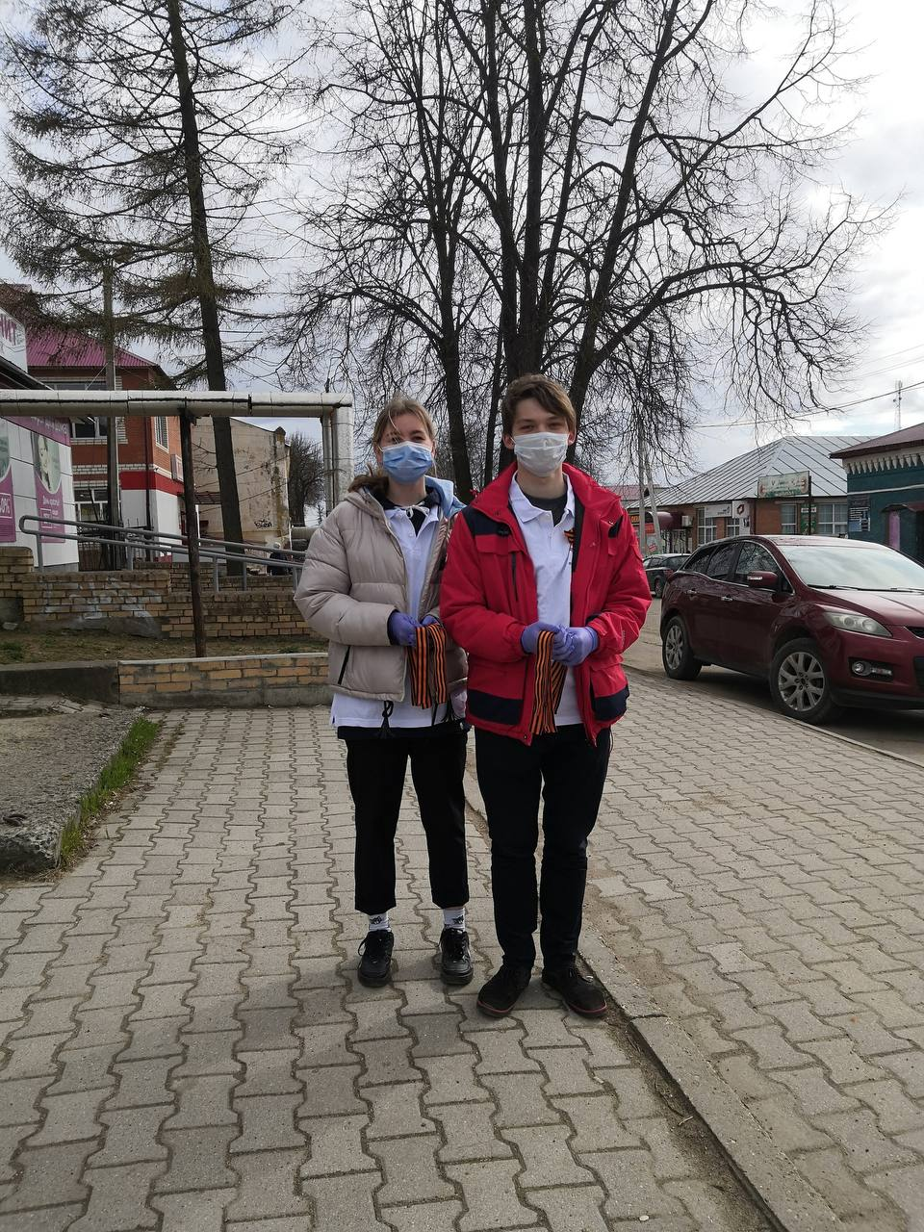

Slide 42
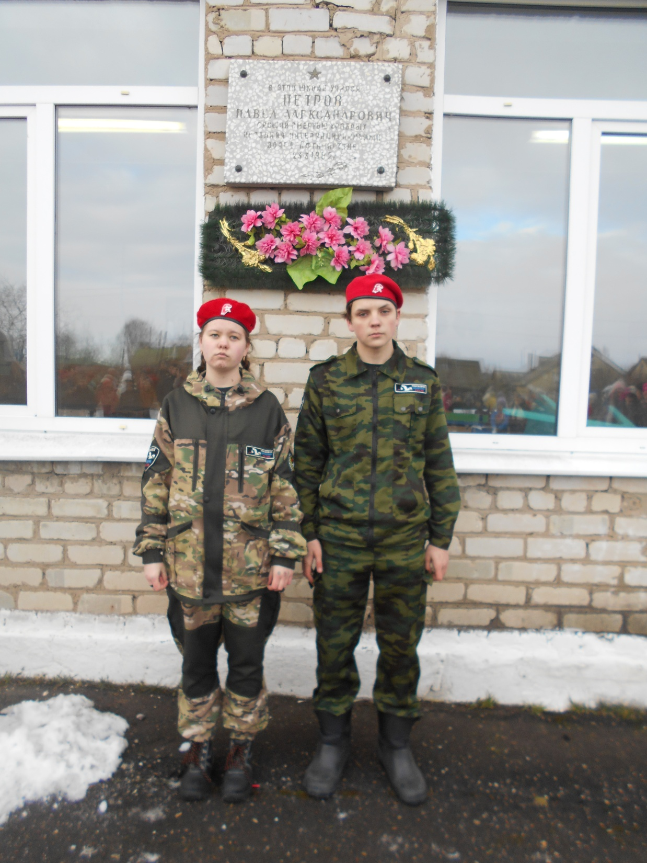

Slide 43
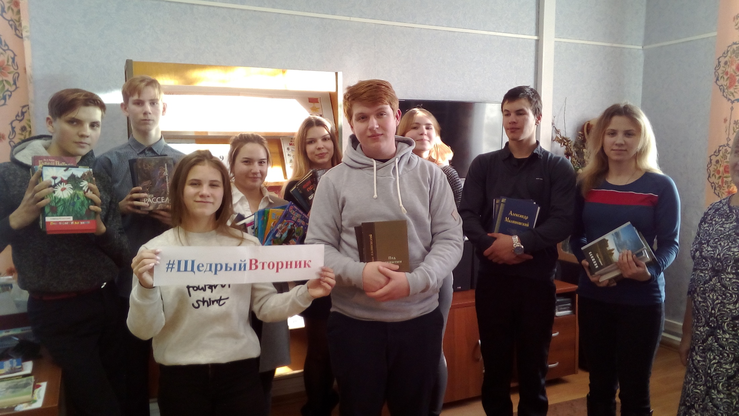

Slide 44
9.Модуль « Школьные медиа»
10.Модуль « Предметно-эстетическая среда»

Slide 45
Спасибо за внимание!

